Slide 1
Module MA-20
Jeu 2048 en Python
Yannis Burkhalter, CPNV, 2025

Slide 2
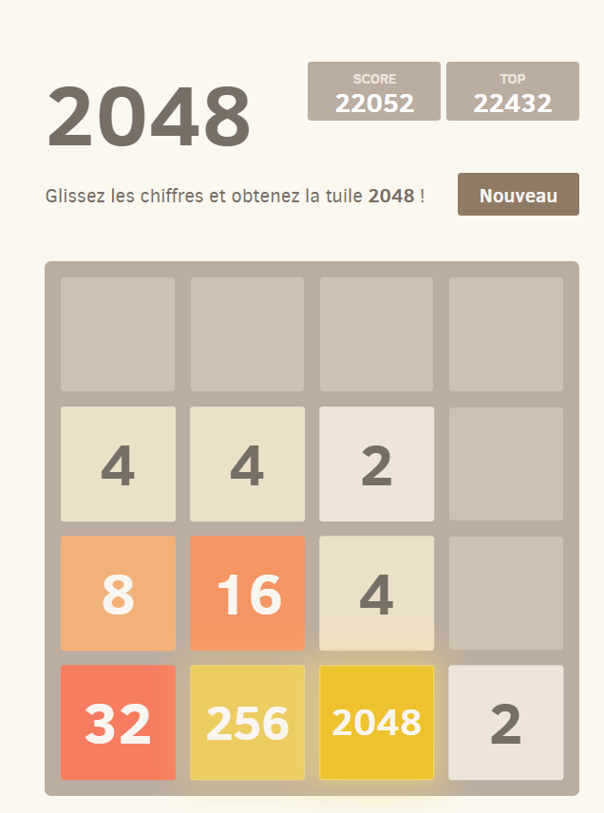
Le 2048
https://2048.fr/
Y a-t-il toujours une nouvelle “tuile” qui apparaît, même s’il n’y a pas de déplacement ?
Est-ce toujours un 2 qui apparaît ?
Que se passe-t-il si on tasse 2-2-2-. vers la gauche ? (4-2-.-. ou 2-4-.-. ?)
Et si on tasse 2-2-4-. vers la gauche (4-4-.-. ou 8-.-.-. ?)

Slide 3
Le 2048
https://2048.fr/
Y a-t-il toujours une nouvelle “tuile” qui apparaît, même s’il n’y a pas de déplacement ?
Une tuile n’apparaît que si un déplacement a lieu.
Est-ce toujours un 2 qui apparaît ?
C’est le plus souvent un 2, mais parfois, c’est un 4.
Que se passe-t-il si on tasse 2-2-2-. vers la gauche ? (4-2-.-. ou 2-4-.-. ?)
4–2-.-.
Et si on tasse 2-2-4-. vers la gauche (4-4-.-. ou 8-.-.-. ?)
4-4-.-.

Slide 4
Maquette Balsamiq / Draw.io
Grille de 4x4
Définir les couleurs
Une pour chaque valeur en <= 2048
Une seule pour toutes les valeurs > 2048
Score
Bouton reset
Texte de fin de partie
Fenêtre englobant tous les composants
Soyez créatifs !

Slide 5
Exemple création des labels
from tkinter import *
# 2 dimensions list with data
words = [
["tu", "te", "toi"],
["vous", "votre", "vos"],
["sans", "que", "qui"],
]
# 2 dimensions list (empty, with labels in the future)
labels = [
[None, None, None],
[None, None, None],
[None, None, None],
]
x0 = 25 # horizontal beginning of labels
y0 = 100 # vertical beginning of labels
width = 200 # horizontal distance between labels
height = 90 # vertical distance between labels
# Windows creation
win = Tk()
win.geometry("800x480")
win.title(" exemple labels positionnés par .place")
# Title
Label(text="Placement labels par .place", width=25, height=3, font=("Arial", 15)).place(x=50, y=25)
# labels creation and position (1. Creation 2. position)
for line in range(len(words)):
for col in range(len(words[line])):
# creation without placement
labels[line][col] = Label(win, text=words[line][col], width=15, height=3, borderwidth=1, relief="solid", font=("Arial", 15), bg="#FFFF00")
# label positionning in the windows
labels[line][col].place(x=x0 + width * col, y=y0 + height * line)
win.mainloop()

Slide 6
Sprint 1 - 27.01.2025 - Étapes 1 + 2
Maquette (original + export en PNG, dans le repo)
Python :
Affichage de la grille avec tkinter
Aussi fidèle à la maquette que possible
Pas nécessaire de reproduire le reste de l’interface à ce stade
Création des objets
Fonction `display_game()` distincte
Présence de deux états du jeu dans le code (l’un des deux doit être commenté) :
Un dans lequel apparaît chaque valeur possible entre 2 et 2048
Un presque vide avec deux cases "2" (début de partie)
Propreté du code
Mon username GitHub : Burkhalter
Délai : 27.01.2025 à 23:59

Slide 7
Propreté du code
Privilégier du code en anglais
Python : snake_case
Pas plus de 2 retours à la lignes consécutifs
Formateur de code (e.g. Ruff)

Slide 8
Exercice sur les tableaux
https://training.mycpnv.ch/info06.php

Slide 9
Sprint 1 - Review des corrections
Erreurs récurrentes :
« 0 » affichés dans les cases vides (maquette et/ou Tkinter)
Nombres stockés sour forme de str ou lieu de int
Imports inutiles
ChatGPT : Prompts incomplets
Couleur par défaut si > 2048
Keywords réservés en Python : list, case, id

Slide 10
Fonction pack_3 Excel :
 |  | Valeurs de départ
 |  | a | b | c
 |  | 2 | 0 | 2
 |  | Valeurs après instruction
Condition | Instruction | a | b | c
puisque b==0 | b=c
 | c=0
puisque a==b | a=2*a
 | b=c
 | c=0

Slide 11
Fonction pack_4 Python :
def pack_4(a, b, c, d):
moves = 0
# TODO
return a, b, c, d, moves

Slide 12
Testez votre fonction pack_4
Fichier test_pack4_0.py dans MS Teams

Slide 13
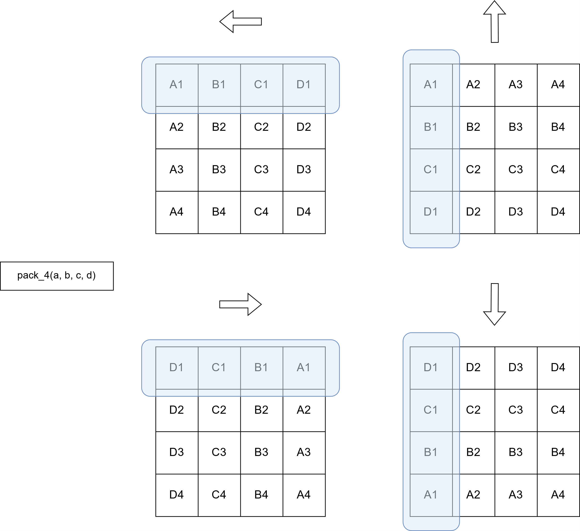
Application de pack_4()

Slide 14
Exemple mapping des touches
# Exemple d'utilisation des touches
# JCY jan 2024
from tkinter import *
from tkinter import messagebox # import distinct nécessaire
# Affectation des touches aux fonctions, q pour quitter, le reste pour "tasser" dans une certaine direction
def key_pressed(event):
key = event.keysym # récupérer le symbole de la touche
if key == "Right" or key == "d" or key == "D":
messagebox.showinfo("On va à droite", "Et vous avez pressé la touche : " + key)
if key == "Left" or key == "a" or key == "A":
messagebox.showinfo("On va à gauche", "Et vous avez pressé la touche : " + key)
if key == "Up" or key == "w" or key == "W":
messagebox.showinfo("On va en haut", "Et vous avez pressé la touche : " + key)
if key == "Down" or key == "s" or key == "S":
messagebox.showinfo("On va en bas", "Et vous avez pressé la touche : " + key)
if key == "Q" or key == "q":
result = messagebox.askokcancel("Confirmation", "Voulez-vous vraiment quitter ?")
if result:
quit()
# Construction de la fenêtre
win = Tk()
win.geometry("600x200")
win.title("Utilisation des touches")
# Création du label arrière
label_back = Label(win, text="Essayez les flèches et ASDF", width=40, height=2, bg="lightblue")
label_back.pack()
win.bind("<Key>", key_pressed) # on traite les touches clavier
win.mainloop()
Fichier keys.py dans MS Teams

Slide 15
Sprint 2 - 10.02.2025 - Étapes 3 + 4
Python :
Fonction pack_4() fonctionnelle
Mapping des touches directionnelles
Application de pack_4() dans les quatre directions
Corrections selon feedback du 1er sprint
Propreté du code
Sur GitHub
Délai : 10.02.2025 à 23:59

